Slide 1
Методическая разработка настольной игры-лото «Быт и уклад»
Разработала
преподаватель фольклорного отделения
МБУ ДО
«Хандыгская детская школа искусств» МР «ТР»
Захарова Вероника Семеновна
2023 год

Slide 2
Методическая разработка настольной игры – Лото «Знакомство с олонхо»
Пояснительная записка
Игра лото краеведческой направленности, которая поможет детям дошкольного и младшего школьного возраста расширить знания о якутском жанре, народно –прикладном искусстве ,музыкальном инструменте.
Тематика игры : «Олонхо», «Национальная утварь», «Музыкальные инструменты», «Небожители ,хозяева земли, леса и воды по религиозным представлениям якутов», «Национальная одежда».
В современном мире игра стала более многогранной и используется в разных областях нашей жизни .

Slide 3
Лото может показать не только свою соревновательную сторону , но и познавательную , поэтому она идеально подходит для детей в качестве развивающей игры.

Slide 4
Актуальность
Актуальность данной методической разработки заключается в том, что население у нас интернациональное. Дети у нас обучаются в школах и в детских садах на русском языке. Чтобы приобщить детей к ценностям культуры народов, проживающих в Республике Саха(Я). Направить обучение русскоязычных детей разговорному якутскому языку, приобщение детей к якутскому фольклору.

Slide 5
Цель и задачи
Цель: расширить кругозор детей, пробудить интерес к изучению якутского фольклора.
Задачи
Образовательные:
Познакомить учащихся с якутскими музыкальными инструментами, национальными посудами, якутскими национальными одеждами, с персонажами олонхо, с небожителями по религиозным представлением якутов.
Систематизировать и углубить знания школьников по теме «Якутский фольклор»

Slide 6
Развивающие :
Продолжить формирование внимания , памяти, мышления ;
Формирование навыков индивидуальной работы.
Воспитательные:
Воспитание любви нашей родины и уважения традиции.

Slide 7
Форма проведения : настольная игра , за основу которой взята детская настольная игра «Лото». Данная форма характеризуется наглядностью и подбором заданий разного уровня сложности. Участвовать в игре могут подготовленные и не подготовленные дети. Таким образом , игра выполняет две функции – оценочную и познавательную.

Slide 8
Методические рекомендации:
Представленная игра может использоваться как в урочной ,так и внеурочной деятельности общеобразовательных организаций реализующих программы основного общего образования. Учителю якутского национального урока рекомендуется проводить обобщающий урок по теме «Якутский фольклор»в форме представленной игры ,а содержание целиобразно использовать для составления заданий письменной работы, предназначенный тематического контроля. Также можно использовать на занятиях ,кружков, в качестве познавательно –развлекательного мероприятия во время проведения летних музыкальных и оздоровительных лагерей с целью повышения интереса детей якутской традиции.

Slide 9
Игра рассчитана на учащихся с 1-4 классов . Игроков может быть от 2 до 8, ведущий может входить в число игроков . В комплекте игры лото «Якутский фольклор» входят 8 игровых полей и карточки с заданиями . Задания составлены по-якутски и по-русски названия картин из игрового поля .
Олонхо Музыкальные иструментя | Посуды Одежды Боги

Slide 10
В игре выделено пять тем , которые касаются быту и укладу, традиции Якутов. Карточка с заданием представляет собой квадрат , на одной из сторон указан название из картин которое нарисована в игровом поле.
Правила игры :
Каждому игроку выдается игровое поле. У ведущего находятся все карточки с заданиями. Он вытягивает карточки в произвольном порядке и читает задание . Игрок , у которого на игровом поле присутствует ответ, сообщает об этом, получает данную карточку и закрывает окно с ответом . Если ответа нет - карточка возвращается и используется повторно. Выигрывает тот участник игры, который первым закроет все окна на игровом поле. Следует обратить внимание , что при малом количестве участников игры можно увеличить количество игровых полей у каждого игрока , то есть игровое поле увеличивается минимум в два раза.

Slide 11
Библиографический список:
Звуки мироздания Герман , Клавдия Хатылаевы.
Земля олонхо Е.П Чехурдина.
Обугэ угэьэ Е.И Винокурова, В. Т Федорова.
Богатыри олонхо Владислав Адеев.
Уклад жизни народов Саха И.Г Федоров, П.К Васильев.
Якутсая одежда С.О Иванова.

Slide 12
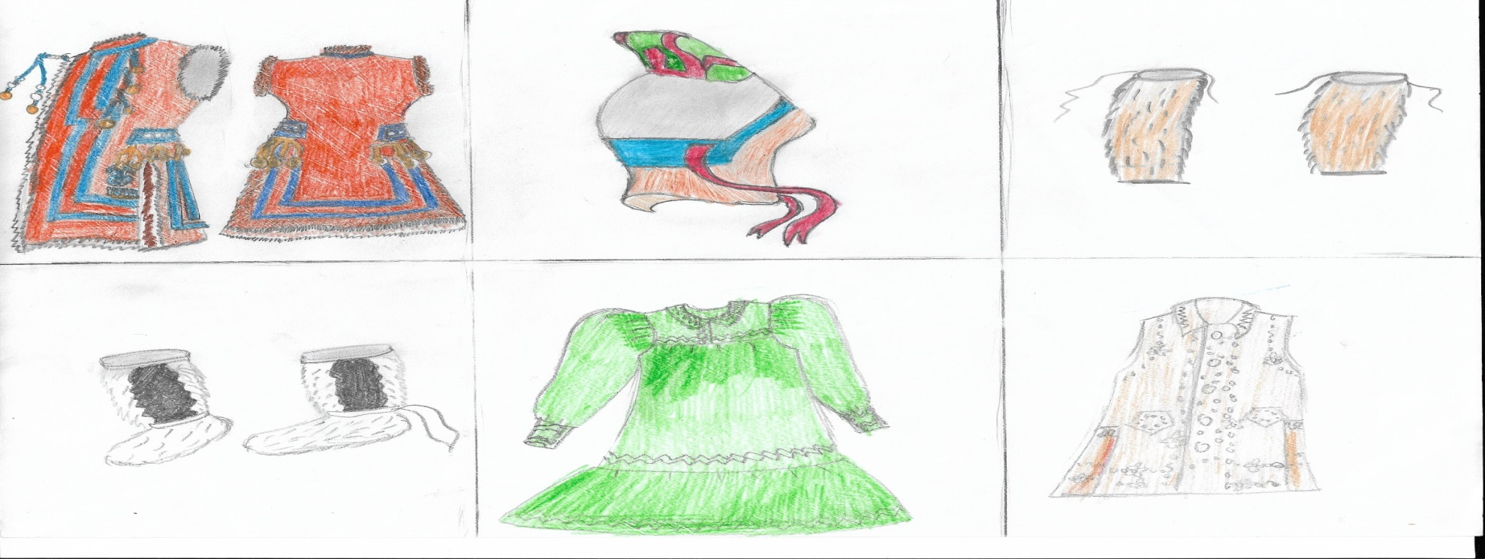
Дьахтар мааныга кэтэр сиэзэ суох соно (Женская нарядная безрукавка) | Дьабака (шапка женская) | Тураза ыстаан (короткие штаны)
Эмчиирэ (короткие торбаса) | Байбаралаах ырбаахы (платье с оборкой) | Кэьиэччик (корсет)

Slide 13
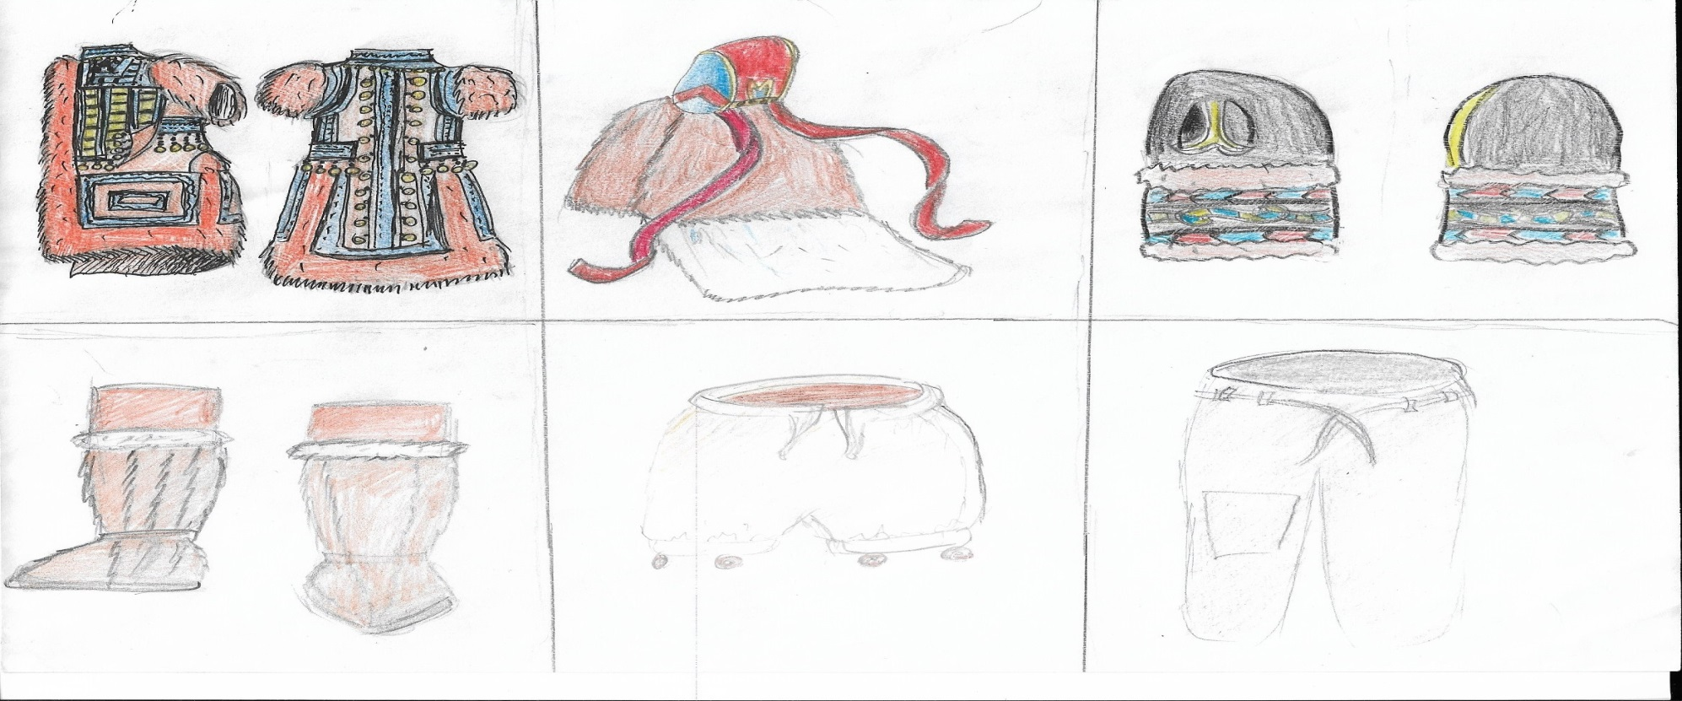
Дьахтар мааныга кэтэр таналай сазынньаза.(Женская нарядная шуба «Танадай) | Дьахтар туулээх дьабака бэргэьэтэю (Женская мехавая шапкп «Джабака») | Утулук (Руковицы)
Тыс этэрбэс (Торбаса из камусов) | Сутуруо | Сулбуруйуу ыстаан (Штаны без застежки)

Slide 14
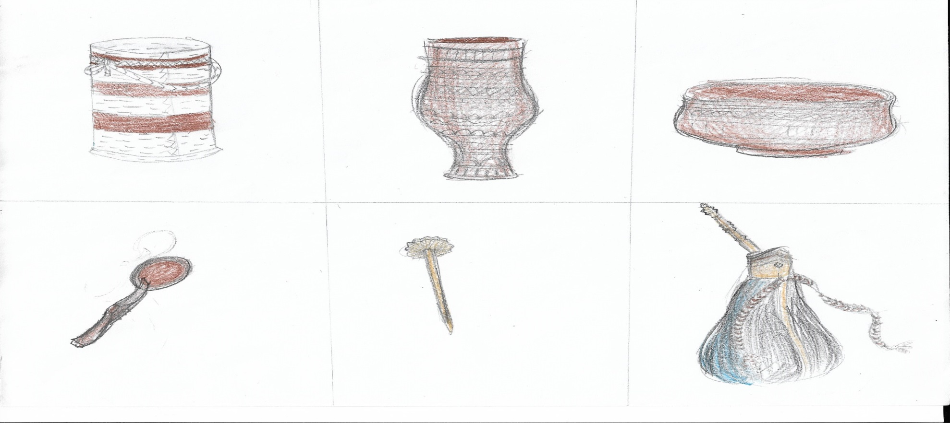
Саар ыазас (Большой берестяной Сосуд) | Чороон | Кытыйа
Хамыйах (Ложка) | Дагда ытыга (Мутовка для сбивания сливки) | Сири иьит (Сосуд из кожи для кумыса)

Slide 15
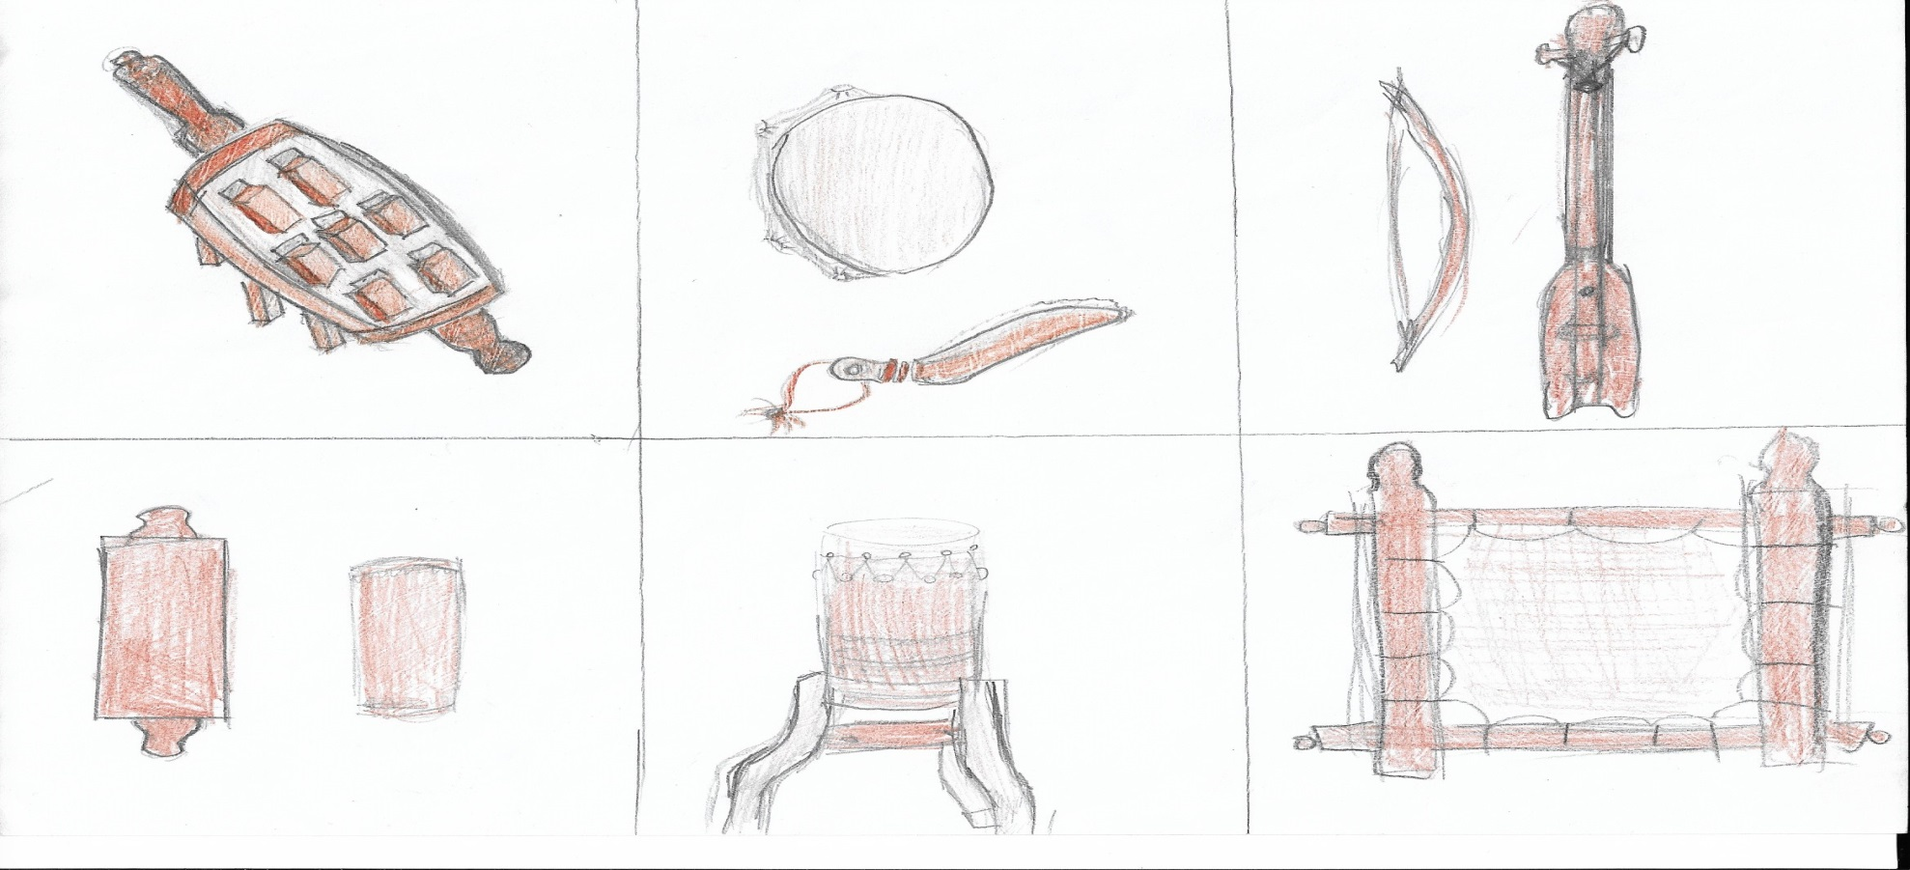
Иирэр дьазаа (Джага) | Дунур (Бубен) | Кылыьах кыллаах кырыымпа (Струнно смычковый инструмент)
Сиксиир (шумовой инструмент) | Купсуур (Ударный инструмент) | Табык (Ударный инструмент)

Slide 16
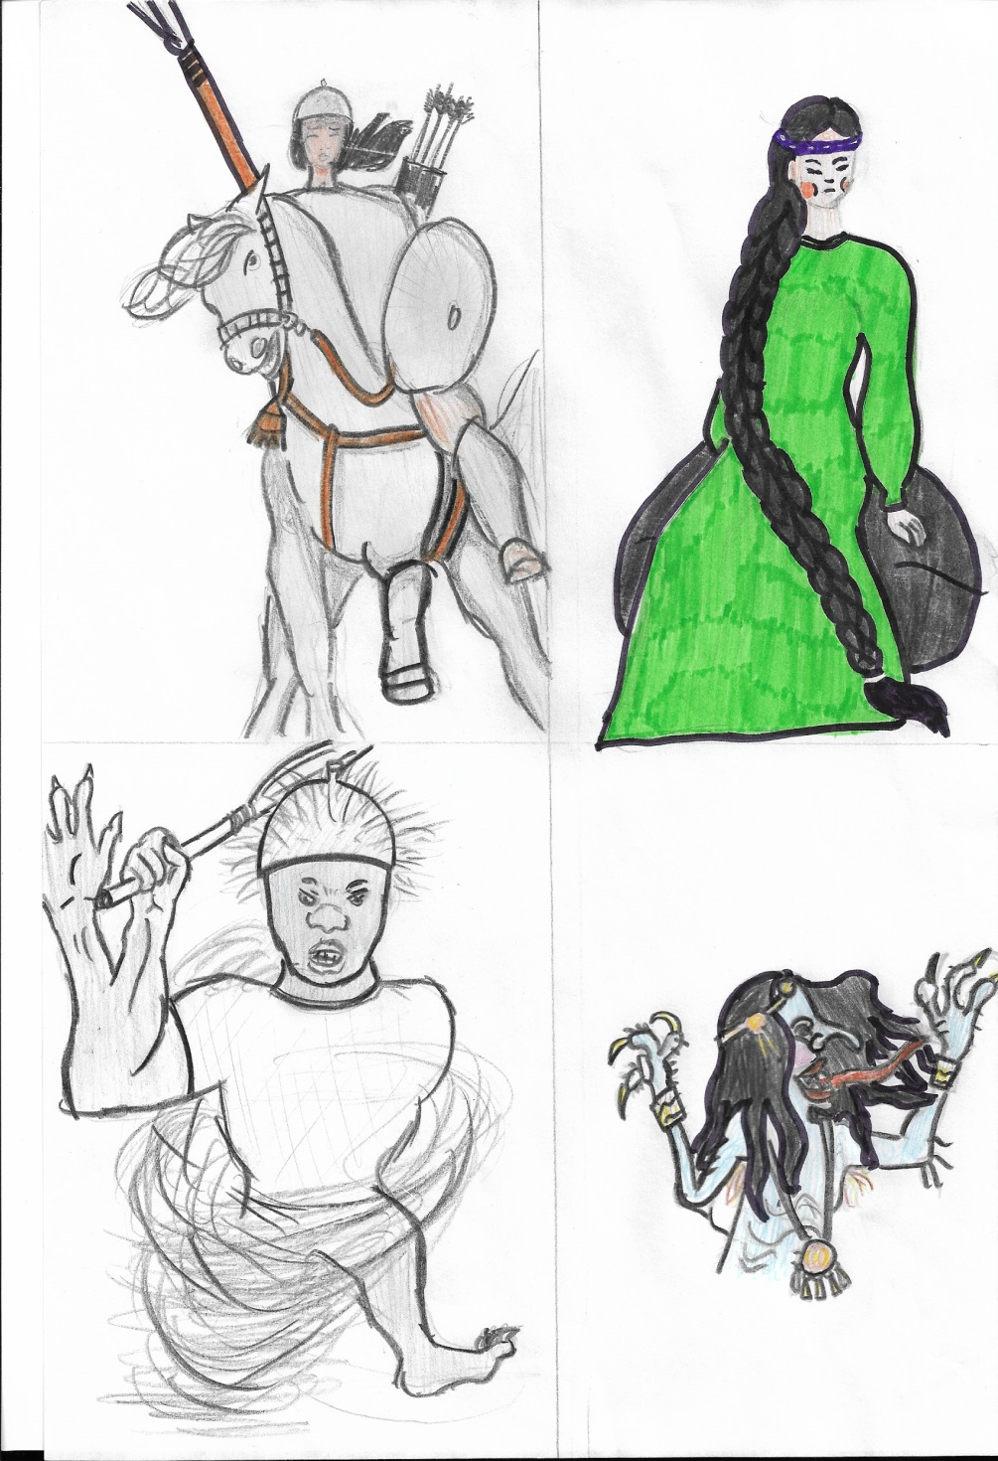
Ньургун Боотур | Туйаарыма Куо
Уот Усутаакы | Кыыс Кыскыйдаан (жительница нижнего мира)

Slide 17
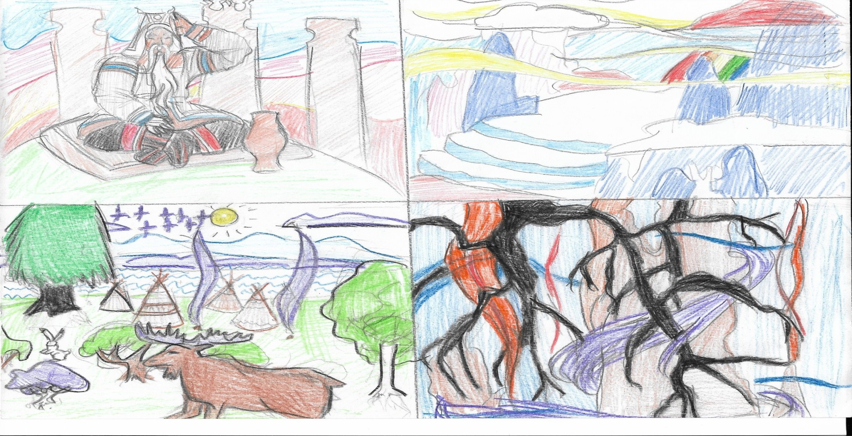
Олонхоьут (Олонхосут) | Орто дойду (Средний мир)
Уоьээ дойду (Верхний мир) | Аллараа дойду (Нижний мир)

Slide 18
Аан Алахчын Хотун | Баай Байанай
Куох Боллох тойон | Хатан Тэмиэрийэ
Хозяйка земли | Хозяин леса
Дух хозяин водных глубин | Дух огня

Slide 19
Урун Аар Тойон | Дьылга Хаан | Айыыьыт
Иэйэхсит | Ынахсыт Хотун | Дьоьогой Тойон
Верховное божество | Бог судьбы | Богиня плодородия и покровительница рожениц
Покровительница людей и скота в повседневной жизни | Покровительница рогатого скота | Покровитель лошадей

Slide 20
Заключение:
Проводя итоги своей работы, я пришла к выводу о том, что ознакомление школьников с якутским фольклором, способствует возникновению устойчивого интереса к изучению разговорного якутского языка, приобщение детей к культуре другого народа, духовному обогащению и формированию основ духовности личности.

